Slide 1
স্বা
গ
ত
ম

Slide 2
পরিচিতি
মোঃ আতাউর রহমান
সহকারী শিক্ষক
স্নাতকোত্তর ( পদার্থ ), বি . এড
খালিশা বেলপুকুর স্কুল এন্ড কলেজ
সৈয়দপুর, নীলফামারী
মোবাইল ০১৭৪৬৯৬৩৭৬০
বিষয়ঃ ভূগোল ও পরিবেশ
শ্রেণিঃ ১০ম
অধ্যায়ঃ একাদশ
সময়ঃ ৫০ মিনিট
তারিখঃ ৩১/০1/2020
৩১/১/২০২০ আতাউর, নীলফামারী

Slide 3
নিচের ভিডিওটি ভালভাবে লক্ষ কর
খনিজ সম্পদ?
কয়লা কোন ধরনের সম্পদ?
ভিডিওটিতে কিসের কথা বলা হয়েছ?
৩১/১/২০২০ আতাউর, নীলফামারী

Slide 4
খনিজ সম্পদ
(প্রাকৃতিক গ্যাস ও কয়লা)
৩১/১/২০২০ আতাউর, নীলফামারী

Slide 5
শিখনফল
এই পাঠ শেষে শিক্ষার্থীরা---
১। খনিজ সম্পদ গুলোর নাম বলতে পারবে ।
২। খনিজ সম্পদ (গ্যাস ও কয়লা) ব্যবহার বর্ণনা করতে পারবে ।
৩।বাংলাদেশের অর্থনীতিতে খনিজ(গ্যাস ও কয়লা) সম্পদের গুরুত্ব ব্যাখ্যা করতে পারবে ।
৩১/১/২০২০ আতাউর, নীলফামারী

Slide 6
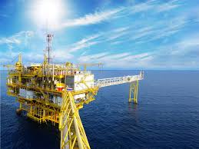
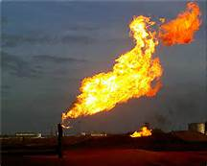
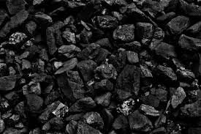
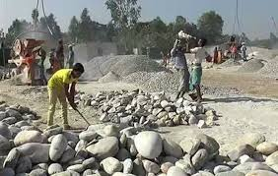
বাংলাদেশের খনিজ সম্পদ
কয়লা
প্রাকৃতিক গ্যাস
খনিজ তেল
কঠিন শিলা
৩১/১/২০২০ আতাউর, নীলফামারী

Slide 7
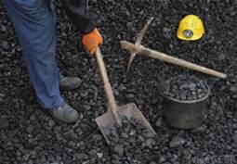
তোমরা কি বলতে পার বাংলাদেশের প্রধান প্রধান খনিজগুলো কি কি?
ছবিগুলো ভালো করে লক্ষ্য কর এবং উত্তর দাও ছবিগুলো কীসের ?
প্রাকৃতিক গ্যাস,ও কয়লা কি কাজে ব্যাবহার করা হয়?
ছবিগুলো খনিজ সম্পদের(প্রাকৃতিক গ্যাস ক্ষেত্র ও কয়লা খনি)
বাংলাদেশের প্রধান প্রধান খনিজগুলো হলো প্রাকৃতিক গ্যাস,খনিজ তেল
ও কয়লা
প্রাকৃতিক গ্যাস ও কয়লা জ্বালানি কাজে ব্যাবহার করা হয়।
৩১/১/২০২০

Slide 8
একক কাজ
বাংলাদেশের খনিজ সম্পদগুলোর নাম লিখ।

Slide 9
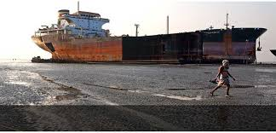
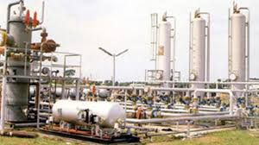
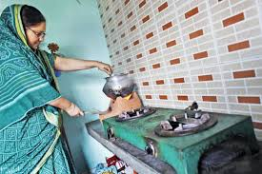
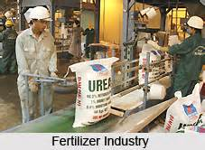
প্রাকৃতিক গ্যাসের ব্যবহার
ভারী শিল্পে কাচামাল হিসাবে
রান্নাবান্নার জ্বালানী হিসাবে
শিল্প কারখানার কাঁচামাল হিসাবে
সার ঔষধ শিল্পে কাচামাল হিসাবে
৩১/১/২০২০ আতাউর, নীলফামারী

Slide 10
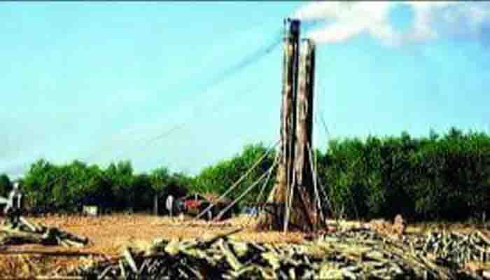
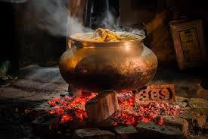
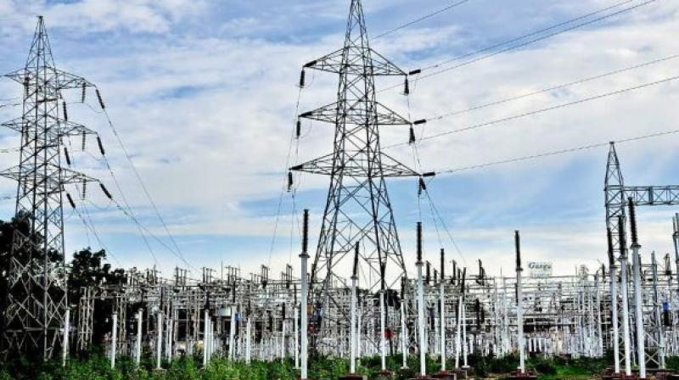
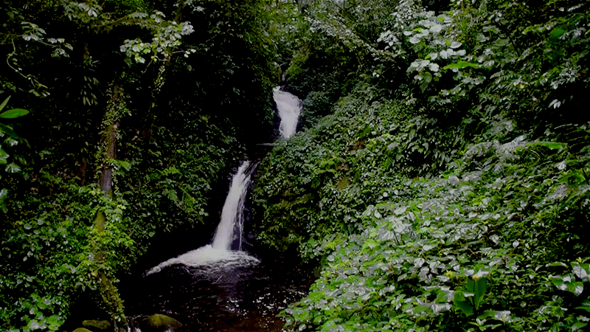
কয়লার ব্যবহার
ইটের ভাটা
রান্নার কাজে
বনজ সম্পদ রক্ষা ও দূষণ রোধে কয়লা প্রাকৃতিক পরিবেশ রক্ষায় সাহায্য করে।
কয়লার ৬৫শতাংশ বড়পুকুরিয়া তাপবিদ্যুৎ কেন্দ্রে বিদ্যুৎ উৎপাদনে ব্যবহ্রত হচ্ছে।
ইটভাটা ,কলকারখানাসহ অন্যান্য কাজে ৩৫শতাংশ কয়লা ব্যবহ্রত হয়।
৩১/১/২০২০ আতাউর, নীলফামারী

Slide 11
জোড়ায় কাজ
প্রাকৃতিক গ্যাস ও কয়লার তিনটি করে ব্যবহার লিখ ।
২৫/১২/২০১৭ আতাউর, নীলফামারী

Slide 12
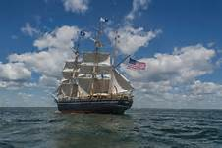
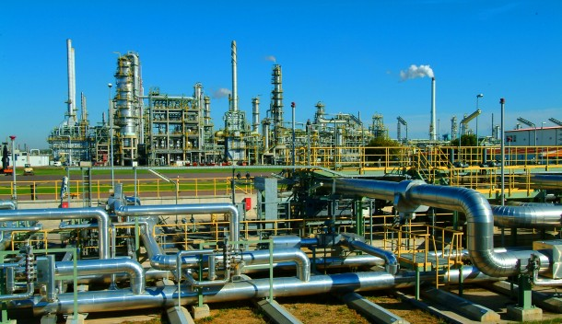
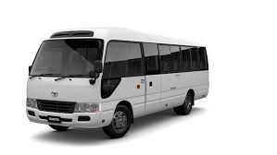
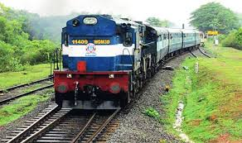
বাংলাদেশের অর্থনীতিতে প্রাকৃতিক(গ্যাস, ও কয়লা) সম্পদের গুরুত্ব
বিমান,রেলগাড়ী,মোটরগাড়ি, জাহাজ ইত্যাদি পরিচালনা করতে শিল্পের কাঁচামাল হিসাবে প্রাকৃতিক গ্যাস ব্যবহ্রত হয়।
৩১/১/২০২০ আতাউর, নীলফামারী

Slide 13
সম্পদের নাম | আবিস্কৃত ক্ষেত্রের সংখ্যা | উত্তোলনের পরিমান | ব্যবহার
প্রাকৃতিক গ্যাস | ২৫ | ১৬.১২ট্রিলিয়ন ঘনফুট
কয়লা | ০৫ | ৩.৯৯ মিলিয়ন মেট্রিক টন
কঠিন শিলা | ০৩ | ১৮১১লক্ষ মেট্রিক টন
খনিজ তেল | ০২ | ১৮০০ ব্যারেল(দৈনিক)
৩১/১/২০২০ আতাউর, নীলফামারী

Slide 14
দলীয় কাজ
বাংলাদেশের খনিজ সম্পদের গুরুত্ব তুলে ধর।
৩১/১/২০২০ আতাউর, নীলফামারী

Slide 15
মূল্যায়ন
১। বাংলাদেশে এই পর্যন্ত আবিস্কৃত গ্যাসক্ষেত্রের সংখ্যা কয়টি?
ক) ২০টি খ) ১৯টি গ) ২৫টি ঘ) ১৫টি
২। বড়পুকুরিয়া তাপবিদ্যুৎ কেন্দ্রে বিদ্যুৎ উৎপাদন কাজে কত শতাংশ কয়লা
ব্যবহ্রত হয়?
ক) ৫৫ শতাংশ খ) ৬৫ শতাংশ গ) ৭৫ শতাংশ ঘ) ৭৯ শতাংশ
৩। বাংলাদেশের প্রধান প্রধান খনিজ সম্পদের উত্তোলনের পরিমান লিখ?
৩১/১/২০২০ আতাউর, নীলফামারী

Slide 16
বাড়ীর কাজ
বাংলাদেশের অর্থনীতিতে খনিজ সম্পদ কীভাবে অবদান রাখছে তা বিশ্লেষণ কর?
৩১/১/২০২০ আতাউর, নীলফামারী

Slide 17
সবাইকে ধন্যবাদ
৩১/১/২০২০ আতাউর, নীলফামারী

